Slide 1
2020 Mobile Team Project
모바일 프로그래밍 팀프로젝트
Team. 잠금풀어조

Slide 2
CONTENTS
팀 소개
활동 내용
프로젝트 개요
시연
소감

Slide 3
팀 소개
팀 이름이 정해진 이유
영단어 문제를 풀어 잠금 해제하는 어플
조 이름
잠금풀어 조

Slide 4
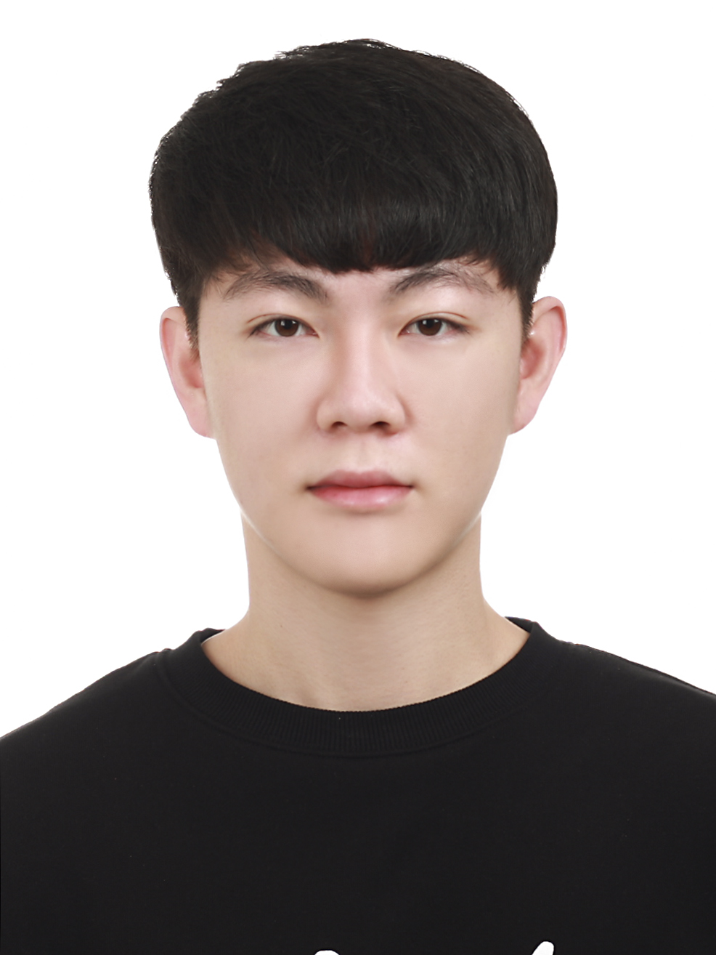
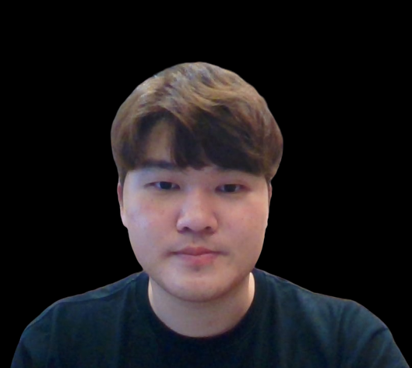
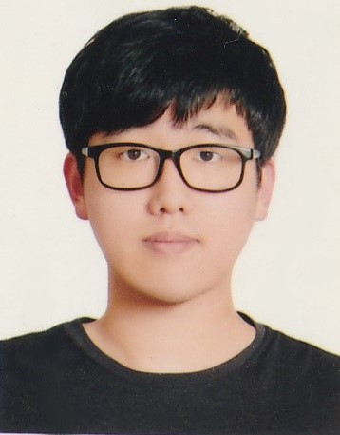
팀 소개
팀원 소개
업무 분담
팀 명 : (정한 팀 이름)
단어 리스트 DB 설계 , 오답노트 DB 설계/ 단어 추가 삭제 개발/ 세팅 화면, 도움말 개발/ 옵션 개발
어플 내 단어 맞추기 게임 개발/ 잠금 화면에 문제 출력 개발/ 오답 노트 개발/ 오류 예외 처리
이영채
소프트웨어학과 3학년
최성훈
소프트웨어학과 3학년
김영민
소프트웨어학과 3학년
보고서 작성/ 발표 /아이콘, 스플래시 화면 디자인, 출력 개발 / 예외 처리

Slide 5
팀 소개
발표자 선정 과정
DB 설계
이영채
프로젝트
발표
김영민
잠금 화면
구현
최성훈

Slide 6
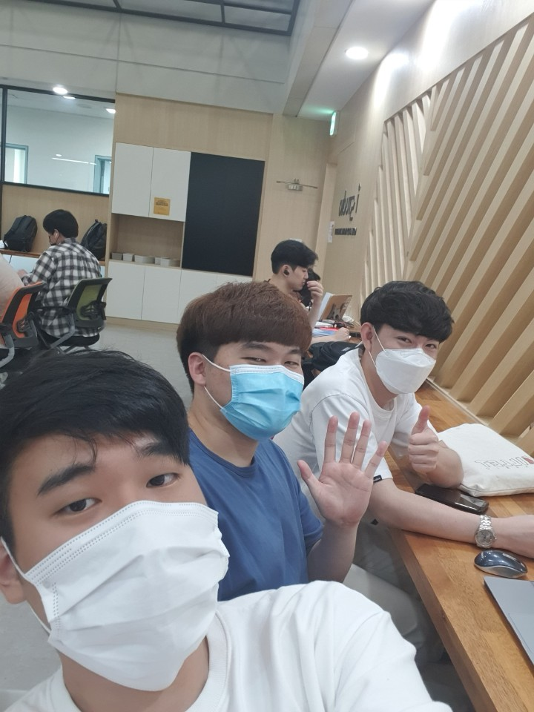
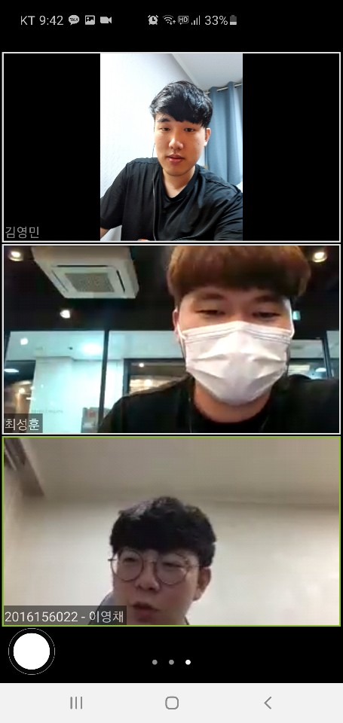
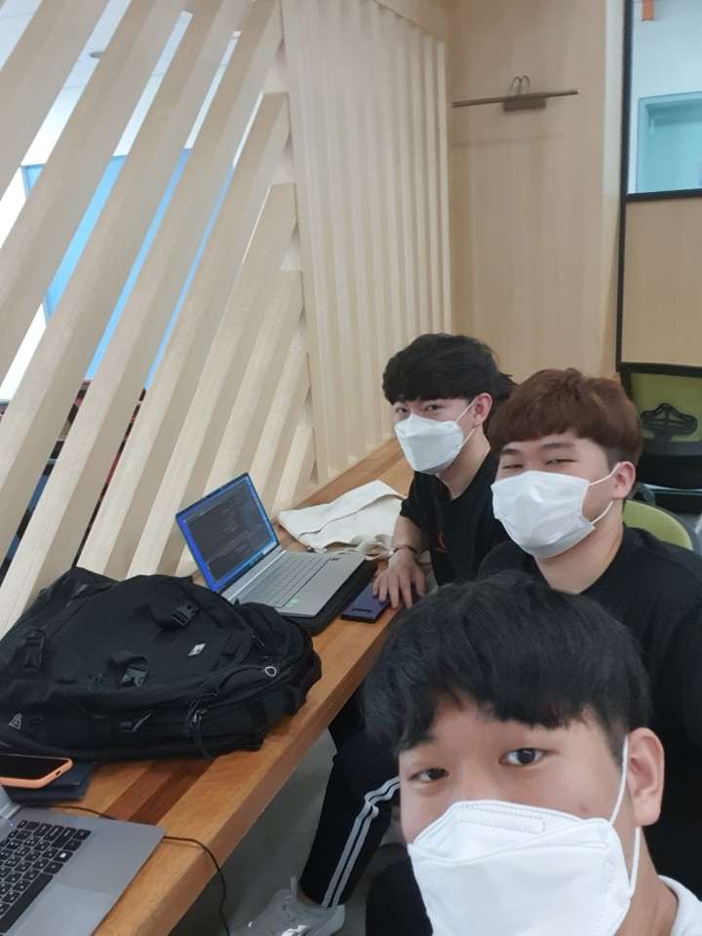
활동 내용
팀 프로젝트 진행을 위하여 모인 일정 및 진행시간
카카오톡을 활용하여 수시로 토론, 회의
프로그램의 종합이 필요할 때 대면하여 프로젝트 진행
6월 11일 14:30
6월 16일 21:30
6월 18일 15:00

Slide 7
프로젝트 소개
프로젝트 명
01
영어 단어장 앱
02
“Hello World!”
“Hello Word!”
일상 생활에서 쉽게 접함
03
반복적인 학습

Slide 8
프로젝트 소개
앱을 개발한 이유
01
일상 생활 속에서 영어 단어 공부를 쉽게 접할 수 있게 도와주는 어플
02
휴대폰을 킬 때마다 어플 화면이 출력되어 수시로 단어 퀴즈 풀이
03
반복적인 단어 암기를 돕는 단어 공부 어플
02
공부 도중 아무 생각 없이 휴대폰을 볼 때 일깨워 주기

Slide 9
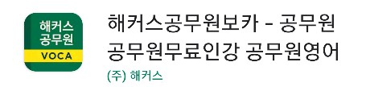
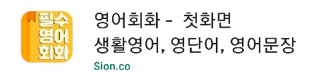
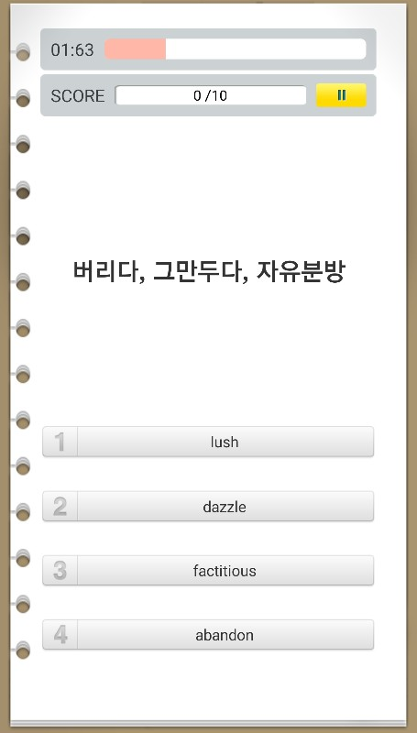
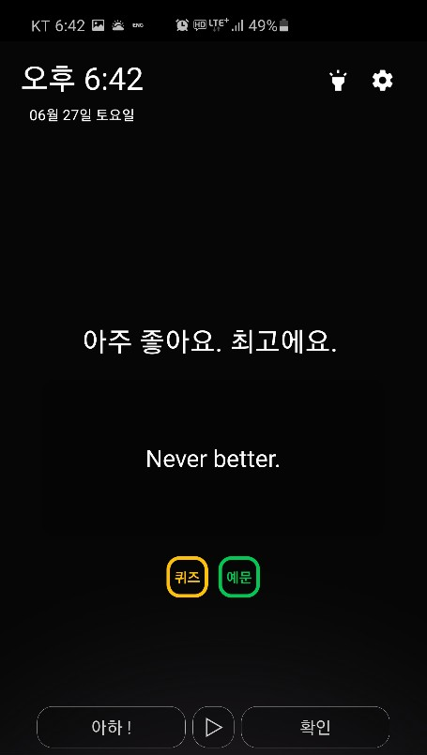
프로젝트 소개
기존의 유사한 앱이나 프로그램 비교하며 설명
단어 문제 퀴즈
첫 화면 영어 학습

Slide 10
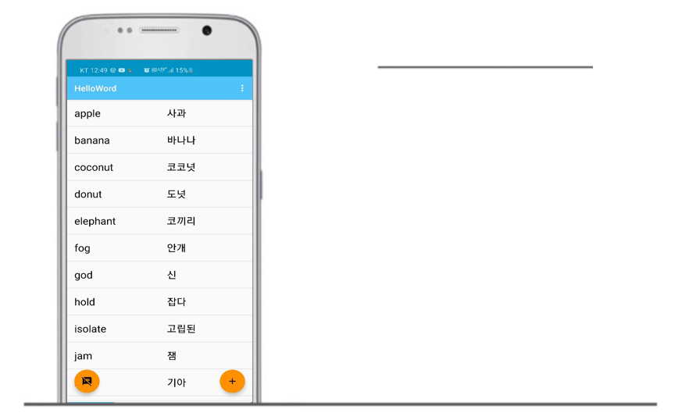
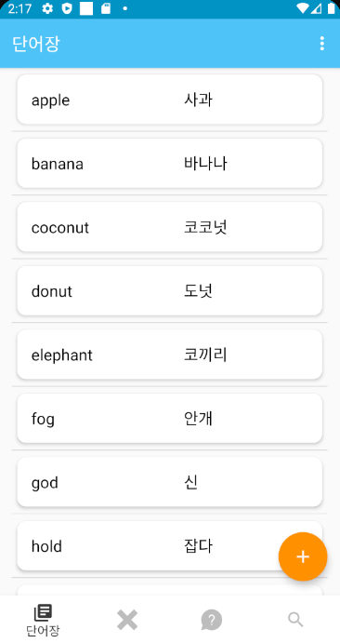
프로젝트 소개
앱 기능 소개
00
메인 화면
풀고 싶은 단어 추가

Slide 11
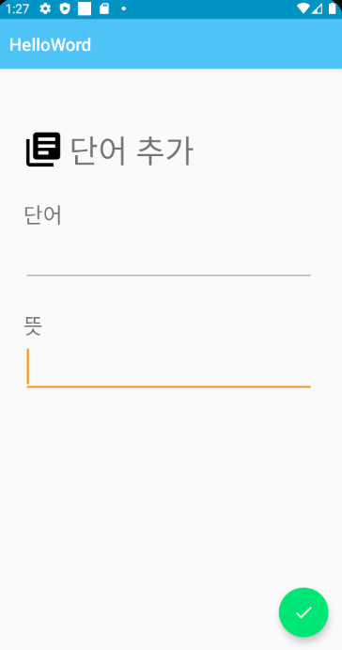
프로젝트 소개
앱 기능 소개
01
단어 추가
단어 리스트 출력
단어 추가

Slide 12
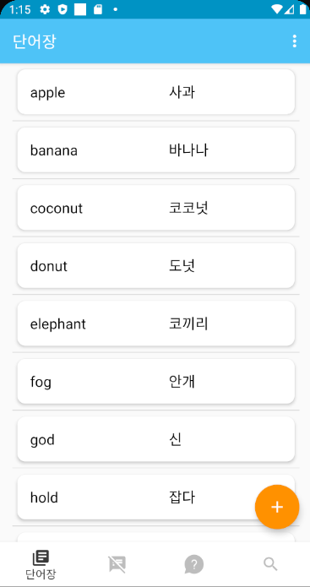
프로젝트 소개
앱 기능 소개
00
메인 화면
추가한 단어 리스트/ 단어 수정

Slide 13
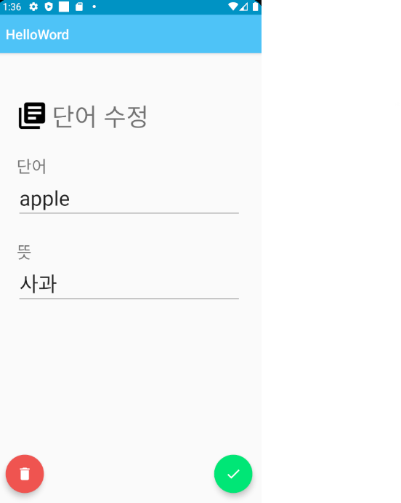
프로젝트 소개
앱 기능 소개
02
단어 수정
추가한 단어 리스트 출력
확인 버튼
삭제 버튼

Slide 14
프로젝트 소개
앱 기능 소개
00
메인 화면
문제 풀기

Slide 15
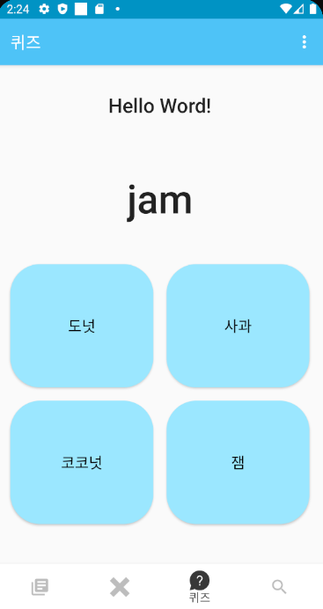
프로젝트 소개
앱 기능 소개
03
단어 퀴즈
입력한 단어로 퀴즈 풀기

Slide 16
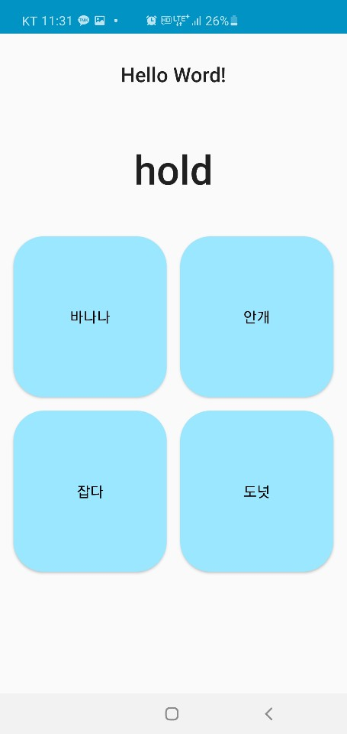
프로젝트 소개
앱 기능 소개
03
잠금 화면
단어 퀴즈
잠금 화면에서 퀴즈 풀기

Slide 17
프로젝트 소개
앱 기능 소개
00
메인 화면
오답노트

Slide 18
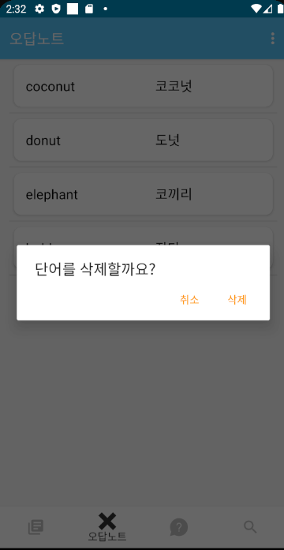
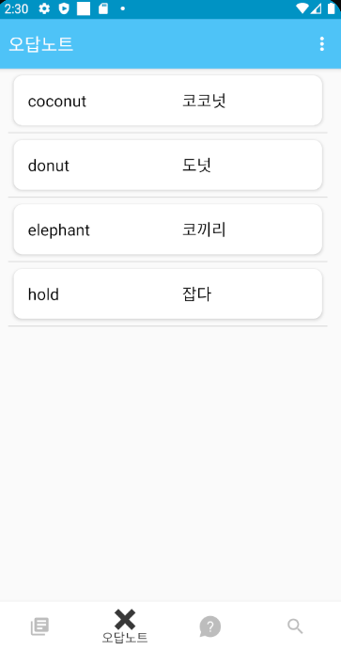
프로젝트 소개
앱 기능 소개
04
오답 노트
오답 노트 삭제

Slide 19
프로젝트 소개
앱 기능 소개
00
메인 화면
단어 검색

Slide 20
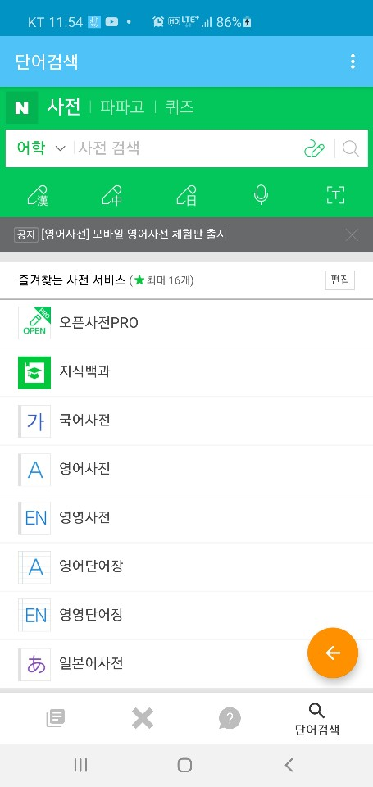
프로젝트 소개
앱 기능 소개
04
단어 검색
단어 검색 기능

Slide 21
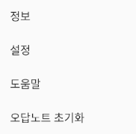
프로젝트 소개
앱 기능 소개
00
메인 화면
메뉴 이동 가능

Slide 22
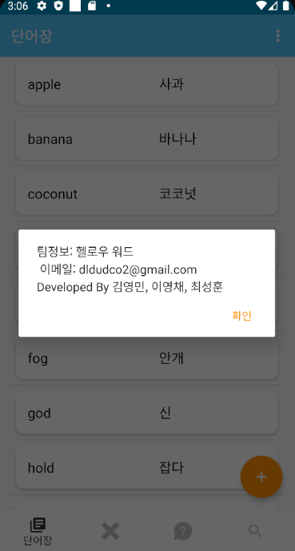
프로젝트 소개
앱 기능 소개
05
정보

Slide 23
프로젝트 소개
앱 기능 소개
05
설정

Slide 24
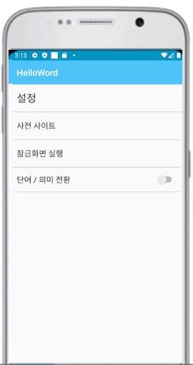
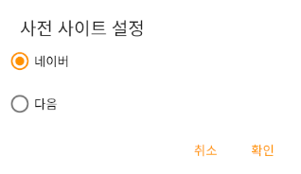
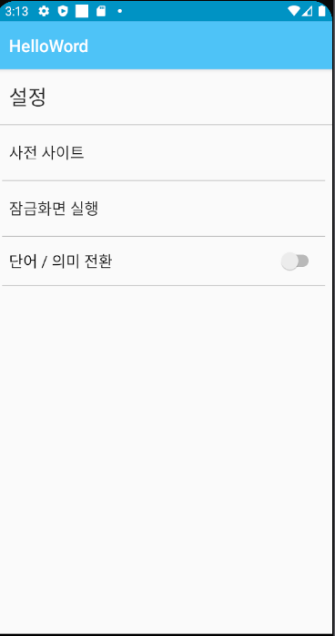
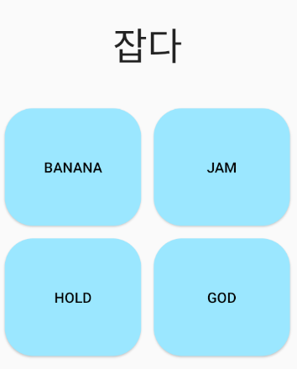
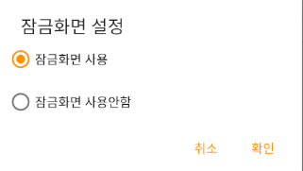
프로젝트 소개
앱 기능 소개
05
설정

Slide 25
프로젝트 소개
앱 기능 소개
05
도움말

Slide 26
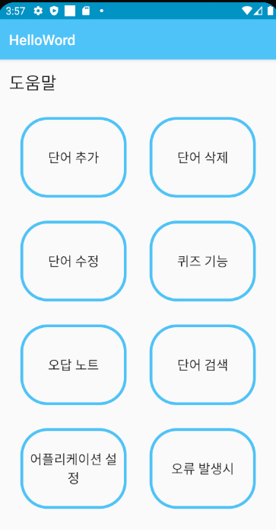
프로젝트 소개
앱 기능 소개
05
도움말

Slide 27
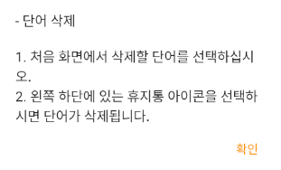
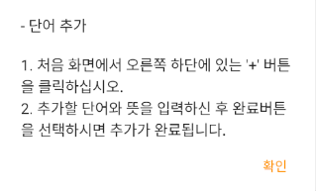
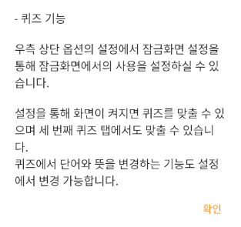
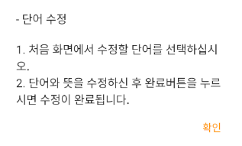
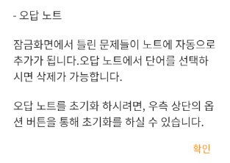
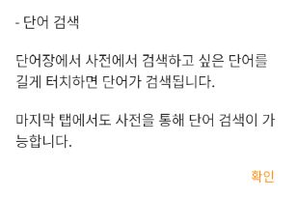
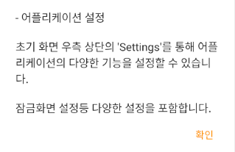
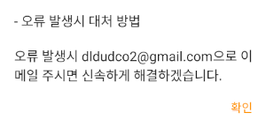
프로젝트 소개
앱 기능 소개

Slide 28
프로젝트 소개
앱 기능 소개
05
오답노트 초기화
오답노트

Slide 29
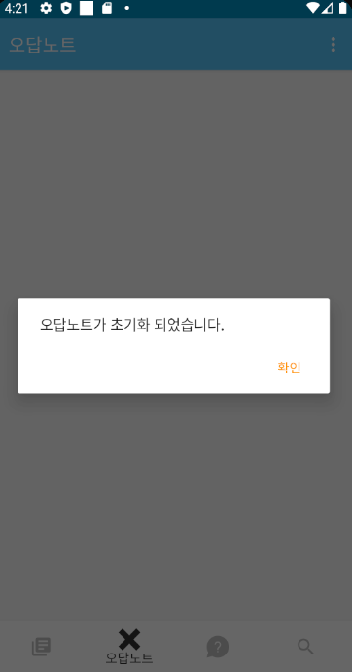
프로젝트 소개
앱 기능 소개
05
오답노트 초기화

Slide 30
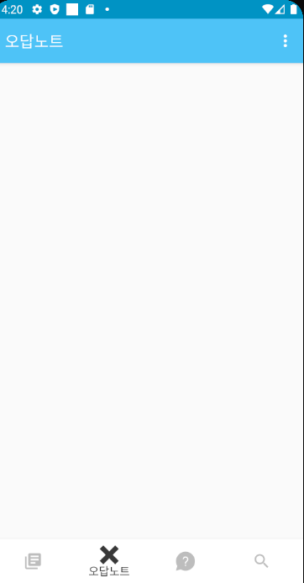
프로젝트 소개
앱 기능 소개
05
오답노트 초기화

Slide 31
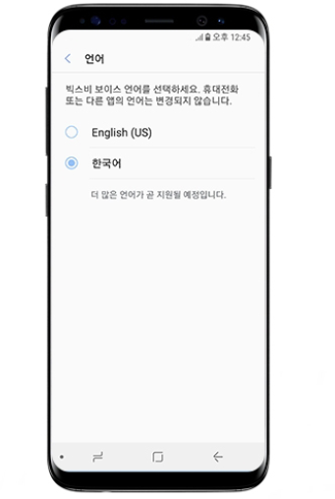
프로젝트 소개
사용 시나리오
전원 ON

Slide 32
프로젝트 소개
사용 시나리오
전원 ON
정답 클릭

Slide 33
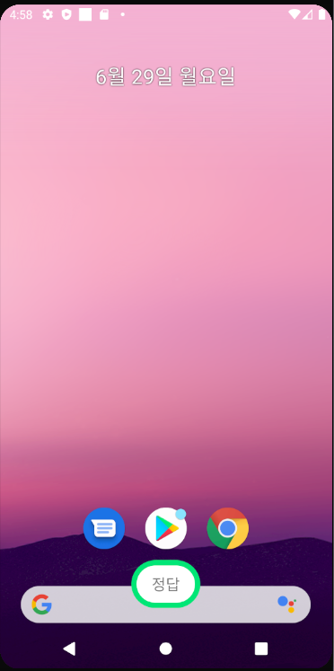
프로젝트 소개
사용 시나리오

Slide 34
프로젝트 소개
사용 시나리오
오답 클릭

Slide 35
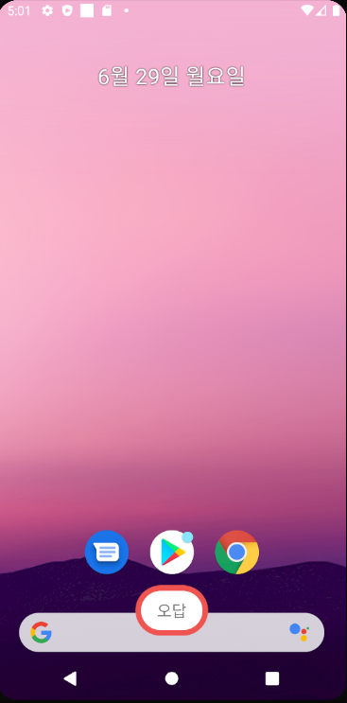
프로젝트 소개
사용 시나리오

Slide 36
시연
APP 시연
유튜브 사이트: __________________

Slide 37
소감
팀원 소감
이영채
최성훈
김영민

Slide 38

Thank you

